Slide 1


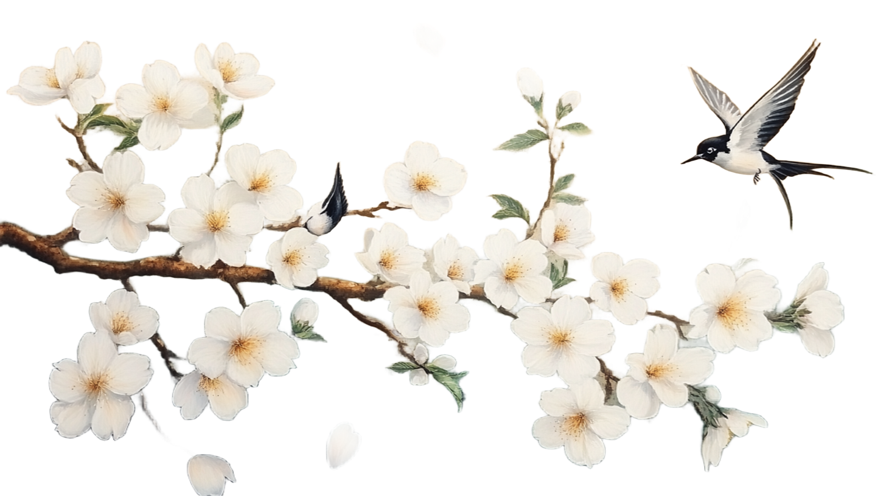



‌雨花凝象 石韵流觞
——雨花石呈象的艺术形态
教师：范丽亚

Slide 2


01
初探雨花石

Slide 3
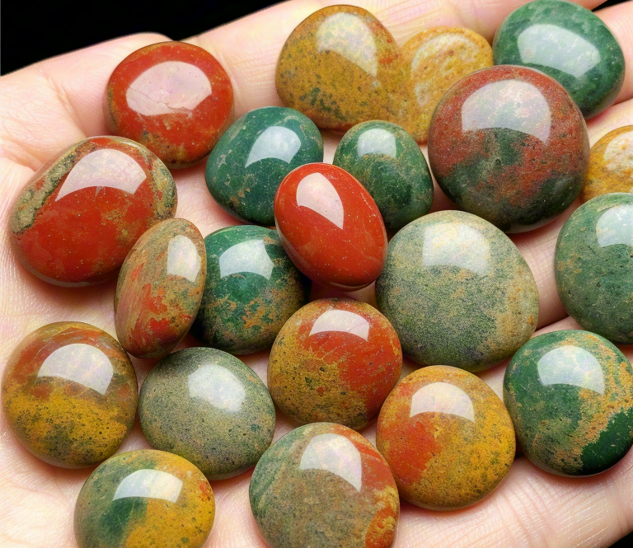

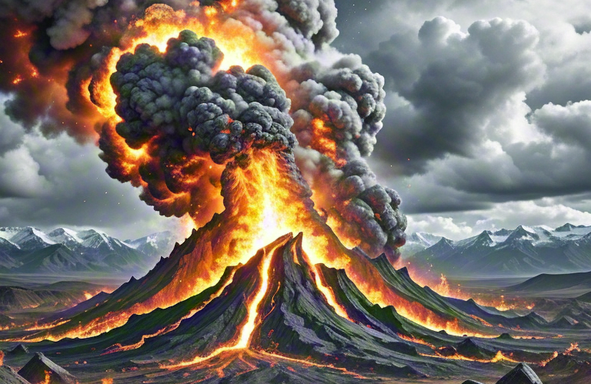
雨花石的形成

Slide 4
02
细察纹理：
解密自然密码

Slide 5
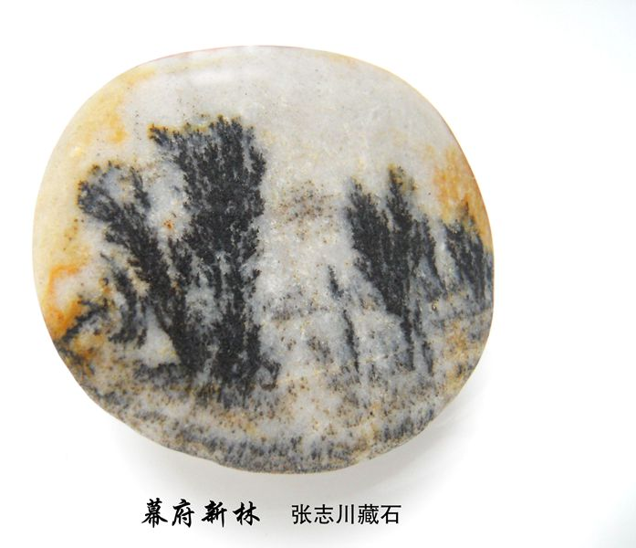
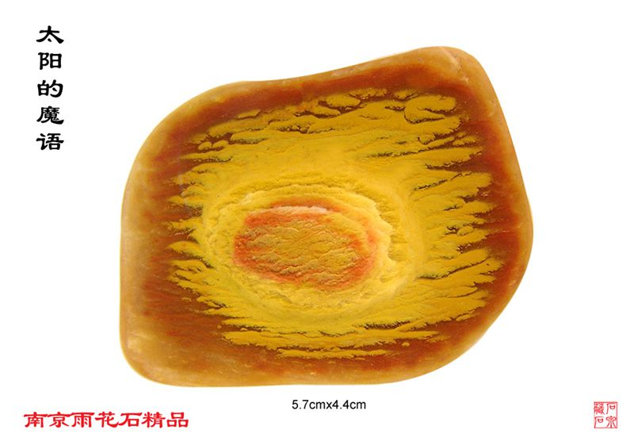
具象形态：直观呈现自然之美
雨花石中的具象形态多呈现出自然界中动植物的清晰轮廓，如栩栩如生的蝴蝶、鱼儿等，其纹理与色彩搭配宛如天然的绘画，直观地展现了自然之美，让人仿佛置身于大自然之中。 这种具象形态的雨花石，其纹理走向与自然物体的形态高度契合，色彩也与自然物体的真实颜色相近，如绿色的树叶纹理、蓝色的海洋生物图案，生动地再现了自然界的生动场景。
太阳的魔语--石泉藏石

Slide 6
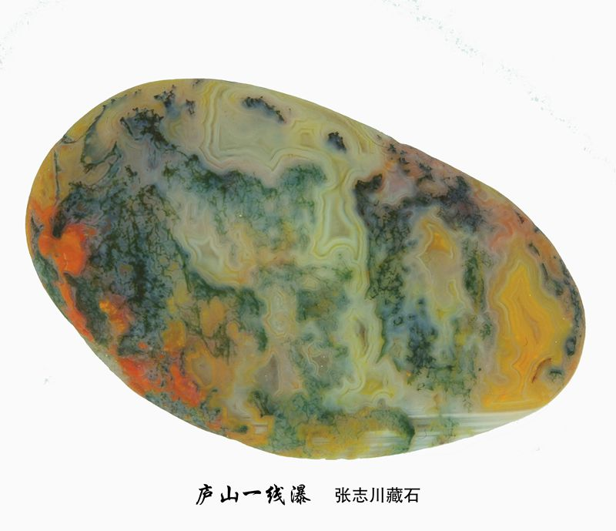
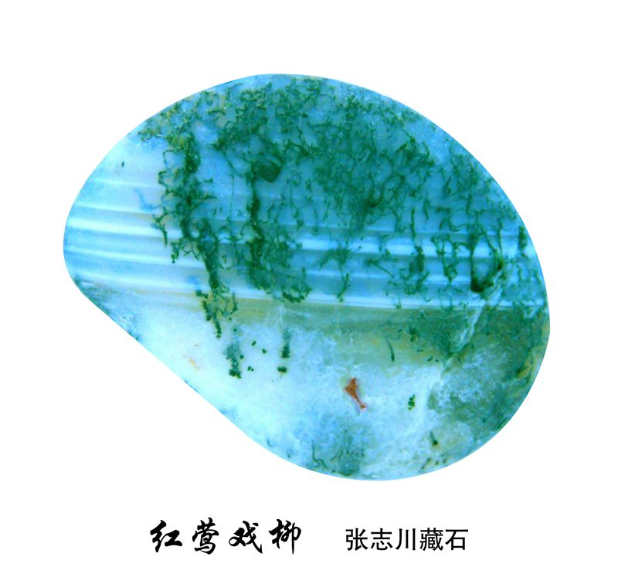
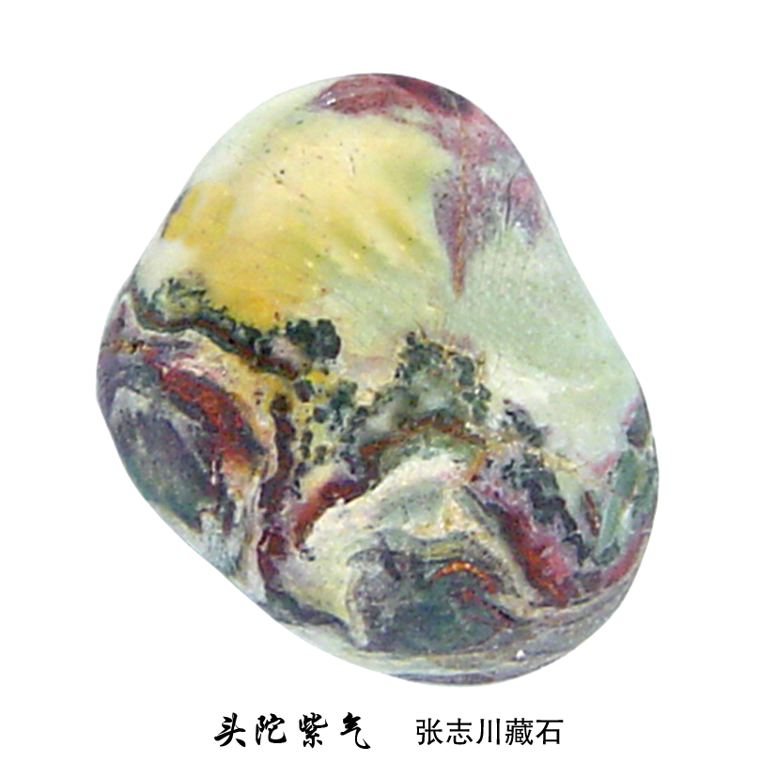

意象形态：情感与意境的传达
情感寄托与意境营造
雨花石的意象形态并非对自然物象的直接描绘，而是通过模糊的纹理与色彩组合，传达出一种特定的情感或意境。例如，一些雨花石呈现出淡淡的水墨画效果，给人以宁静、淡雅之感。 这种意象形态的雨花石，其纹理和色彩往往具有一定的模糊性和不确定性，但正是这种模糊性赋予了它丰富的想象空间，让观赏者能够根据自己的情感与经历赋予其不同的意义。

Slide 7
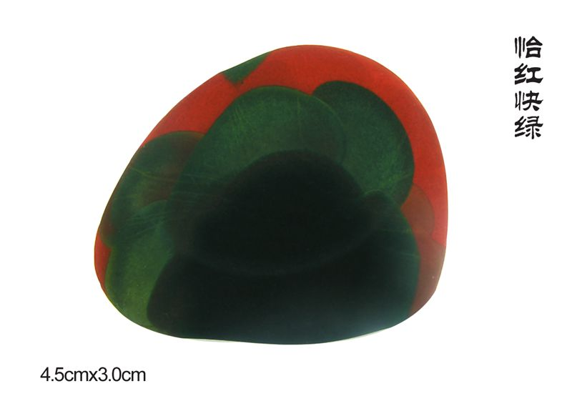
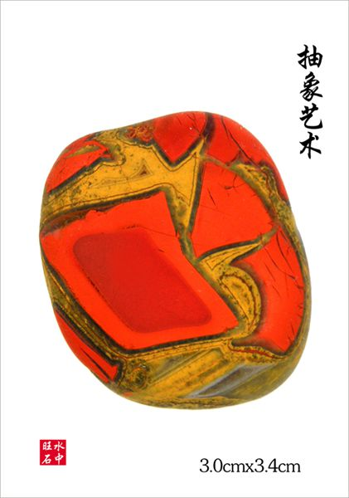
抽象形态：自由表达与创意无限
雨花石中的抽象形态是最为自由奔放的，其纹理与色彩往往没有明确的指向性，呈现出一种无序而富有节奏感的组合。这种形态的雨花石，其纹理可能是一些不规则的线条、色块，色彩也较为丰富多样。 抽象形态的雨花石不受自然物象的限制，完全依赖于自然形成的纹理与色彩，展现出一种独特的艺术美感，为艺术家提供了无限的创意空间。
印象色彩（怡红快绿）--石泉藏石
血染的风采--石泉藏石

Slide 8
具象、意象、抽象形态的鉴赏要点
具象形态的鉴赏标准
在鉴赏具象形态的雨花石时，主要关注其形态的逼真程度与纹理的清晰度。形态越接近自然物象，纹理越细腻逼真，其艺术价值越高。
意象形态的鉴赏方法
意象形态的雨花石鉴赏则更注重其意境与情感的传达。观赏者需要通过其模糊的纹理与色彩组合，去感受作品所营造出的特定情感或意境，体会其中的文化内涵与诗意表达。
抽象形态的鉴赏视角
抽象形态的雨花石鉴赏则需要从不同的视角去解读其纹理与色彩的组合。由于其没有明确的指向性，观赏者可以根据自己的想象力与创造力，赋予其不同的意义与价值。

Slide 9
03
技法实践：
石上生万象

Slide 10
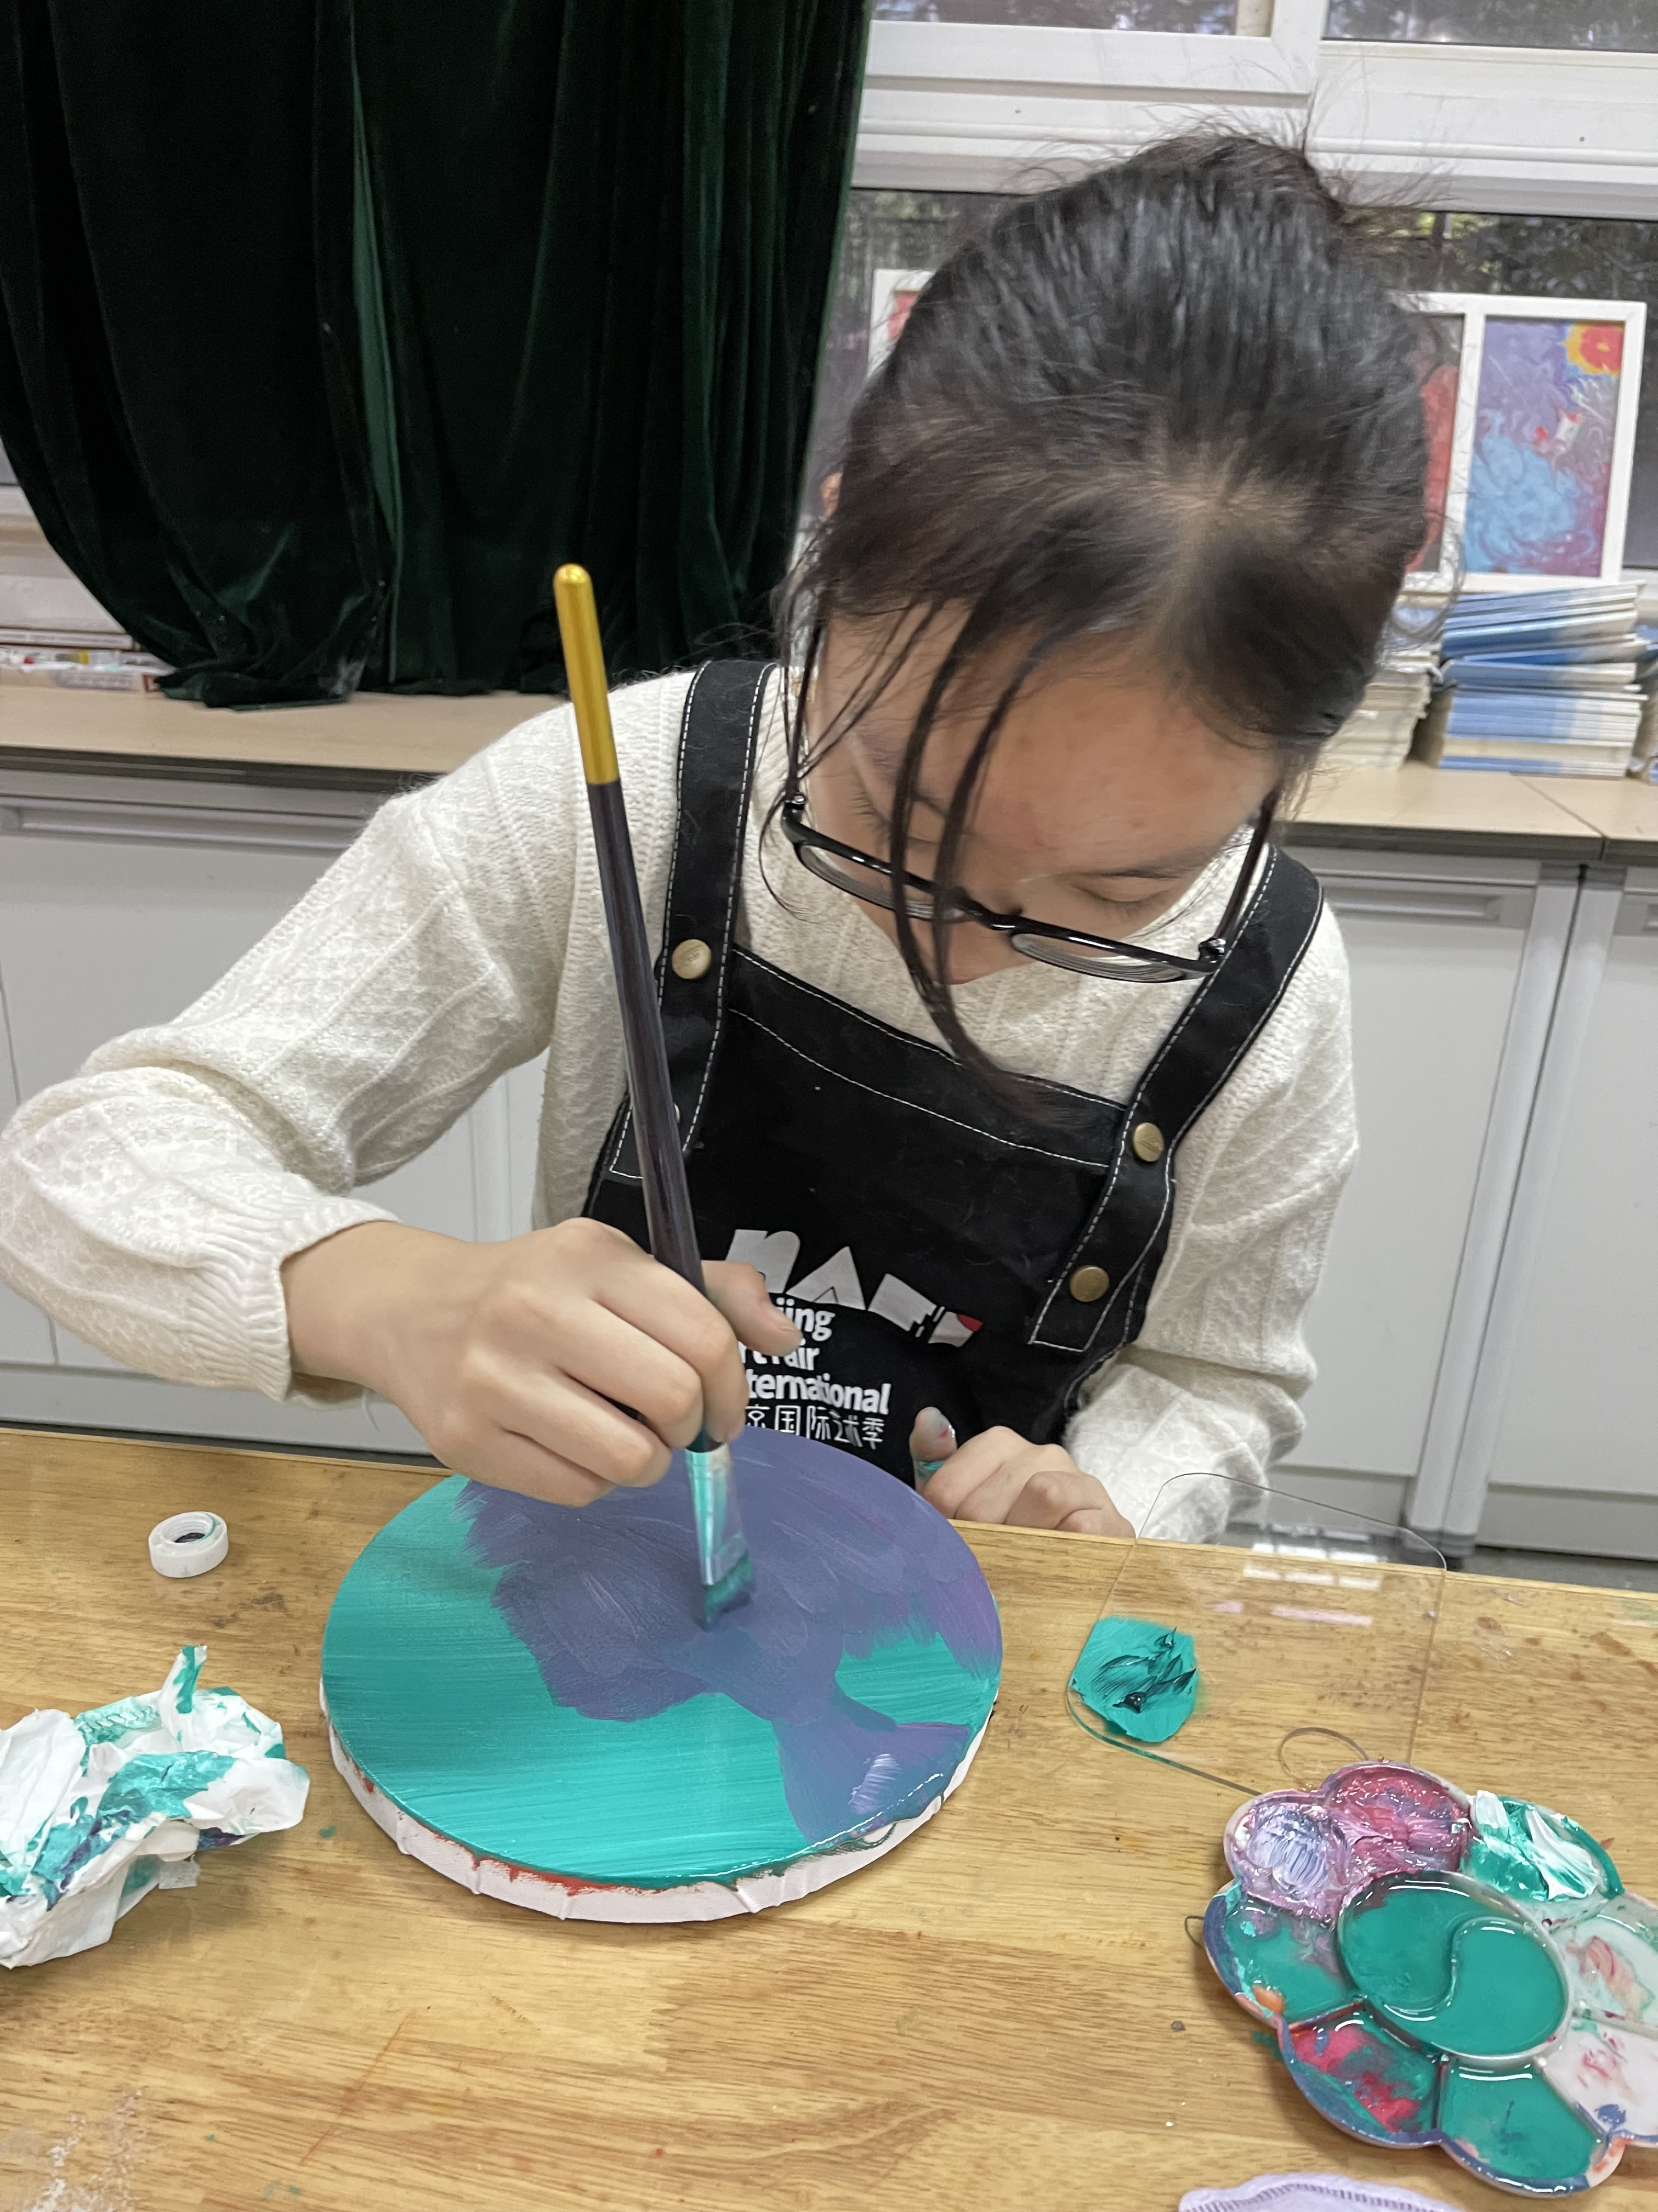
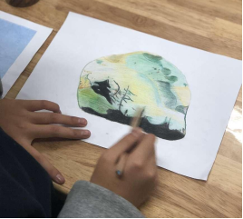
雨花石呈象形态在艺术创作中的意境营造
雨花石在绘画中的意境营造
在绘画创作中，具象或意象形态的雨花石常被用于营造特定的意境与氛围。画家们会根据作品的主题与情感需求，选择合适的意象雨花石进行描绘，通过其纹理与色彩的组合，传达出一种特定的情感或意境。

Slide 11
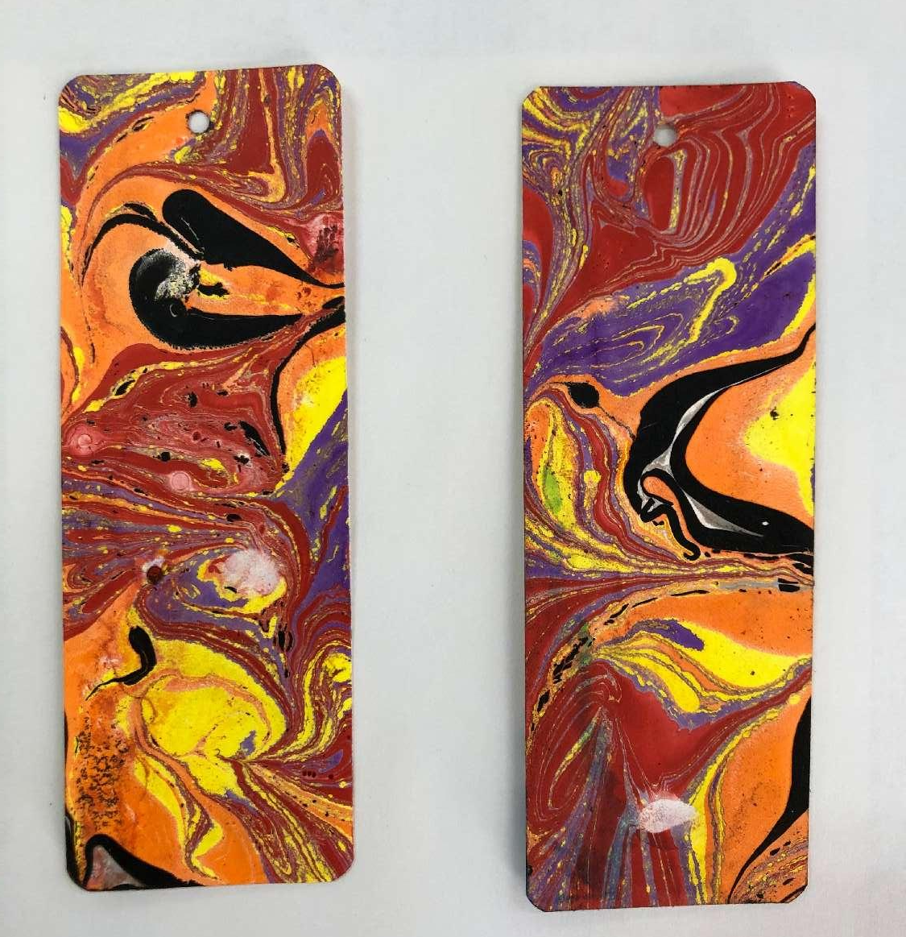
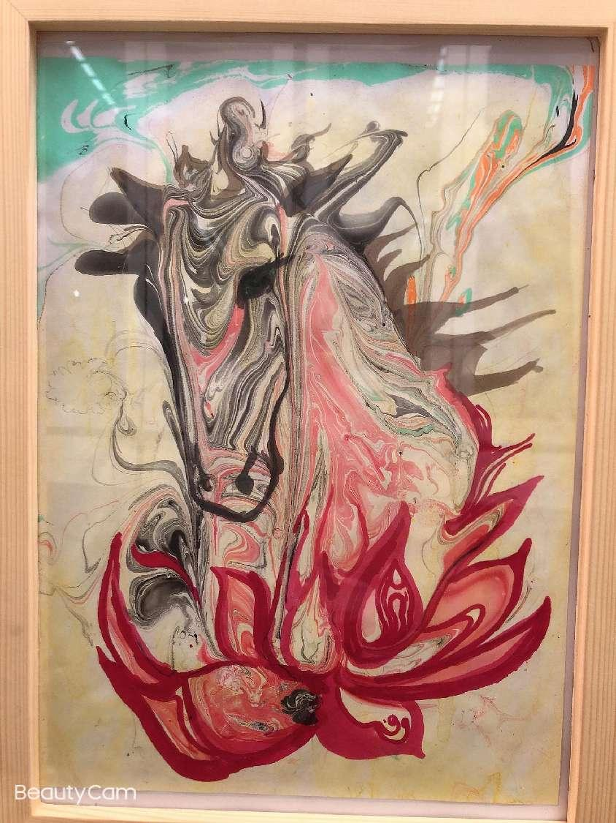
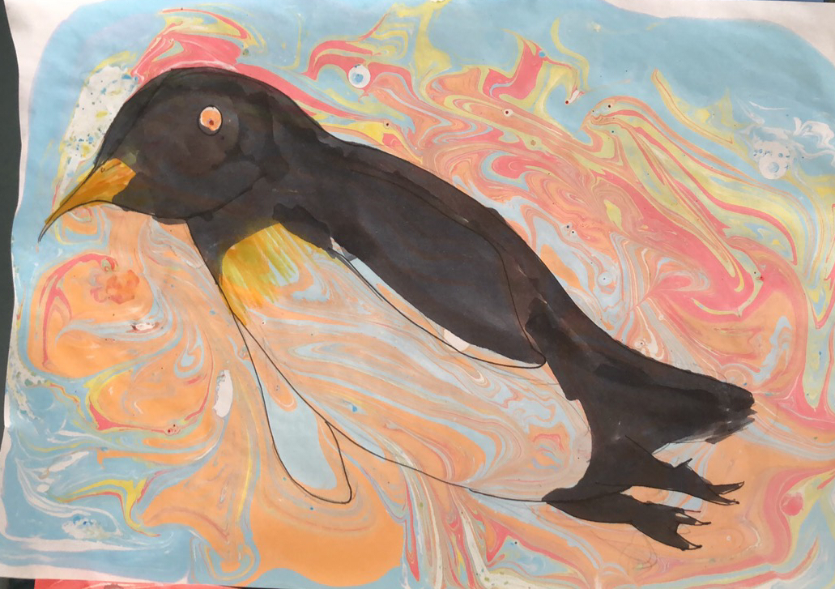
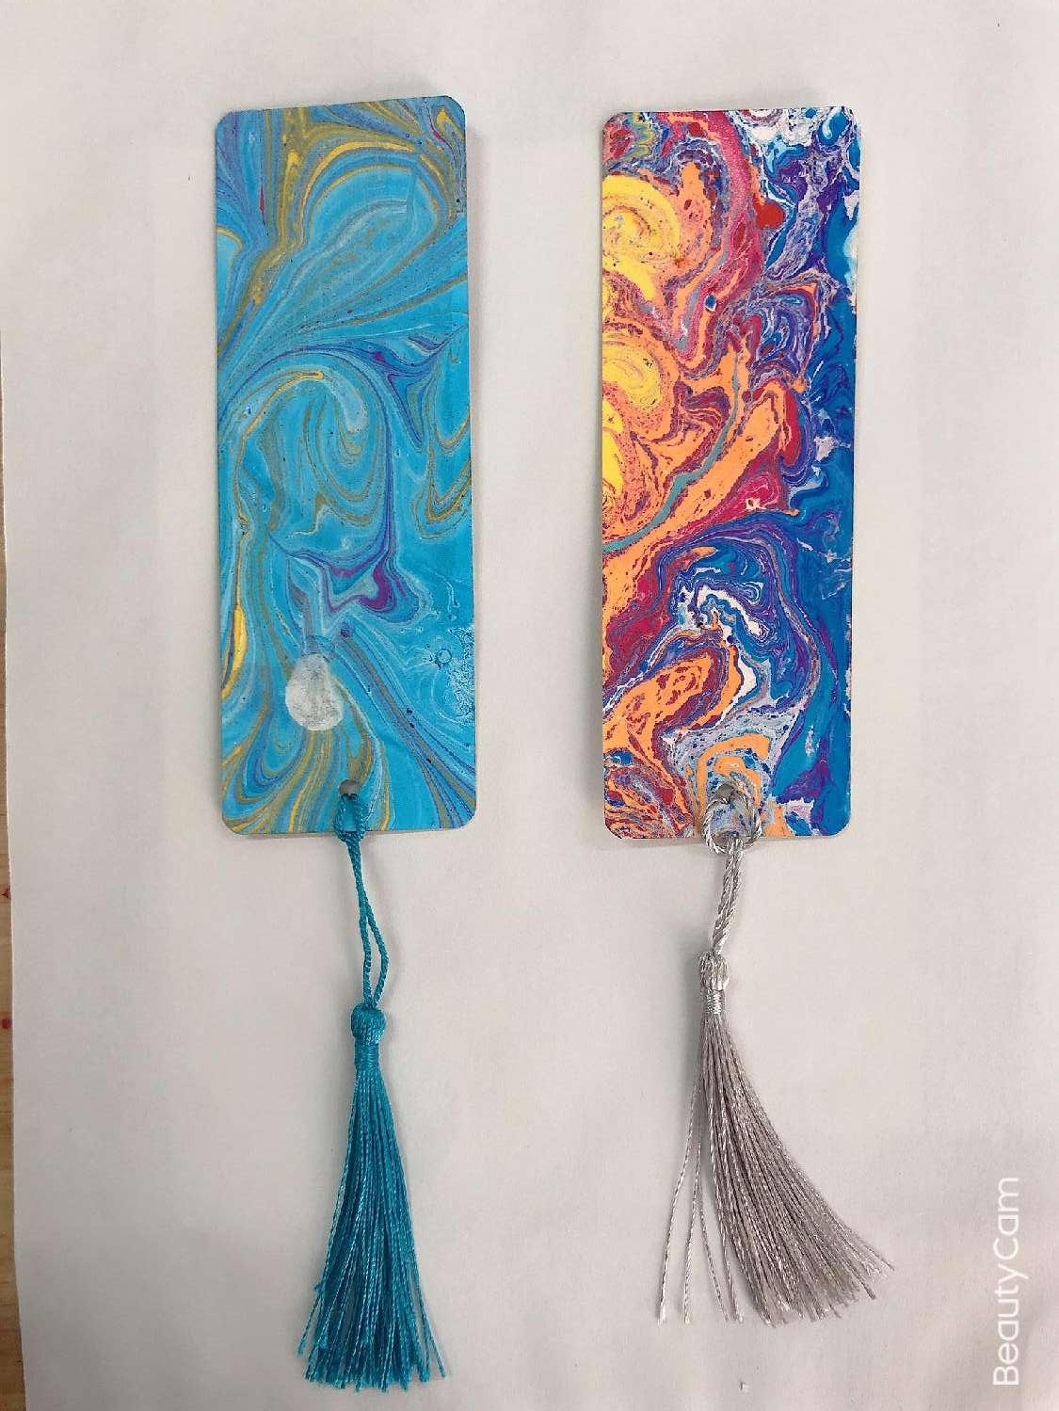
抽象形态在绘画中的创新应用
抽象雨花石在绘画中的创意表达
在绘画中，抽象形态的雨花石为我们提供了丰富的创意灵感。创作过程中可以不再局限于传统的具象描绘方式，而是通过对抽象雨花石纹理与色彩的提取与重组，创造出具有现代感与个性化的绘画作品。
部分学生作业
教师示范

Slide 12
04
石韵传匠心：
雨花石呈象艺术形态的传承与创新

Slide 13
绘画实践
基本任务
01
运用自己喜欢的工具材料，对于具象形态的雨花石艺术，进行写生练习，注意彩铅叠色法和水彩的湿画法之间的区别，注意色彩的层次和纹理表现。
02
拓展任务
根据所学的雨花石呈象形态类型，观察其具象、意象或抽象的呈象形态，展开想象，进行雨花石绘画的再创造。
要求：绘画工具材料不限，注意画面构图与布局，鼓励富有创意的个性化表现。

Slide 14
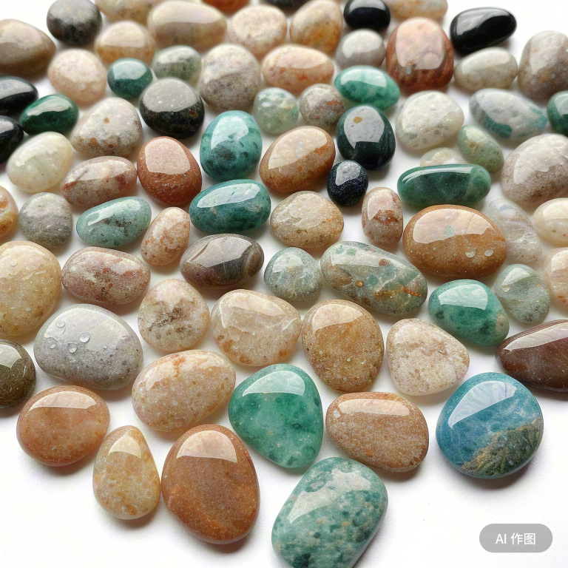
多元评价：深化艺术感知
01
02
03
画廊漫步
亮点拍卖会
多维评价

Slide 15
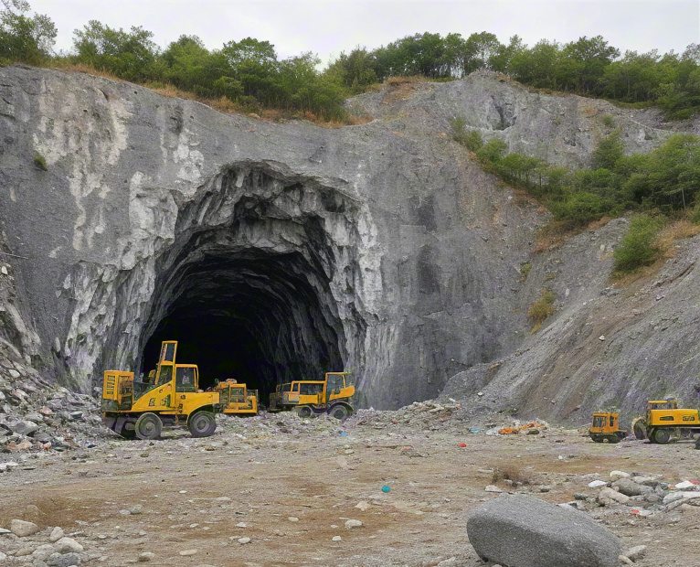

雨花石：自然与人文的对话
我门应该如何对待南京的雨花石资源呢？

